Slide 1

随机变量及其概率分布
第二章
离散型随机变量及其分布律
连续型随机变量及其分布律
正态分布
随机变量函数的分布

Slide 2
随机变量及其分布
Random Variable and Distribution
在前面的学习中,我们用字母A、B、C...表
示事件，并视之为样本空间Ω的子集；针对等
可能概型，主要研究了用排列组合手段计算事
件的概率。
本章，将用随机变量表示随机事件，以便
采用高等数学的方法描述、研究随机现象。

Slide 3
随机变量
Random Variable
基本思想
将样本空间数量化,即用数值来表示试验的结果
有些随机试验的结果可直接用数值来表示.
例如: 在掷骰子试验中,结果可用1,2,3,4,5,6来表示
有些随机试验的结果不是用数量来表示，
但可数量化
例如: 掷硬币试验,其结果是用汉字“正面”和“反面”来表示的
可规定: 用 1表示 “正面朝上” 用 0 表示“反面朝上”

Slide 4
例 设箱中有10个球，其中有2个红球，8个白 球；从中任意抽取2个,观察抽球结果。
试验结果的数量化
取球结果为: 两个白球;两个红球;一红一白
如果用X表示取得的红球数，则X的取值可为0，1，2。
此时， “两只红球”= “X取到值2”, 可记为 {X=2}
“一红一白”记为 {X=1},
“两只白球”记为 {X=0}
特点：试验结果数量化了，试验结果与数建立了
对应关系

Slide 5
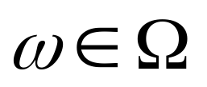
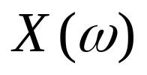
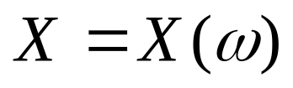
随机变量的定义
随机变量
设随机试验的样本空间为Ω，如果对于每一
个样本点 ，均有唯一的实数 与
之对应，称 为样本空间Ω上
的随机变量。
随机变量的两个特征:
1) 它是一个变量
2) 它的取值随试验结果而改变
3）随机变量在某一范围内取值，表示一个
随机事件

Slide 6
随机变量的实例
例
某个灯泡的使用寿命X。
某电话总机在一分钟内收到的呼叫次数Y.
在[0，1]区间上随机取点，该点的坐标X.
X 的可能取值为 [0,+∞)
Y 的可能取值为 0，1，2，3，...,
X 的可能取值为 [0，1]上的全体实数。

Slide 7
用随机变量表示事件
若X是随机试验E的一个随机变量，S⊂R，那么
{X∈S}可表示E中的事件
E中的事件通常都可以用X的不同取值来表示.
如在掷骰子试验中，用X表示出现的点数,则
“出现偶数点”可表示为： {X=2}∪ {X=4} ∪{X=6}
“出现的点数小于４”可表示为：{X< 4}或{X≤3}

Slide 8
随机变量的类型
离散型
随机变量的所有取值是有限个或可列个
非离散型
随即变量的取值有无穷多个，且不可列
其中连续型随机变量是一种重要类型

Slide 9
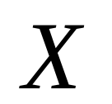
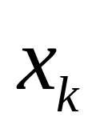
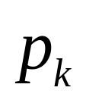
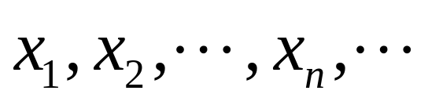
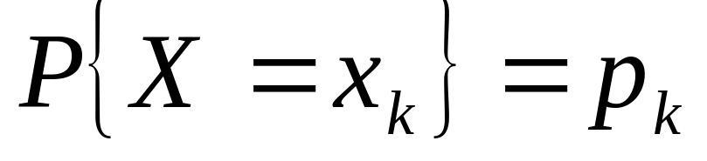
离散随机变量的概率分布
设离散型随机变量 的所有可能取值是
，而取值 的概率为
即
称此式为X的分布律（列）或概率分布（Probability distribution)

Slide 10
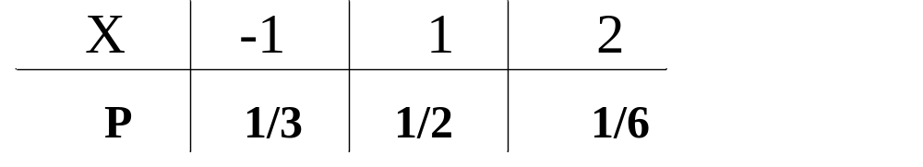
分布律确定概率
例 设X的分布律为
求 P(0<X≤2)
解
P(0<X≤2)=P（X=1）+P（X=2）
=1/2+1/6=2/3

Slide 11
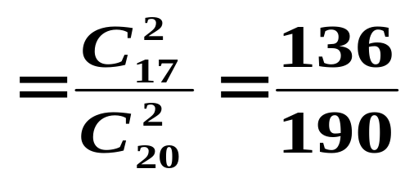
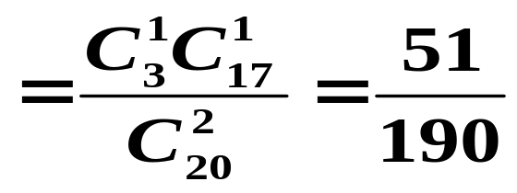
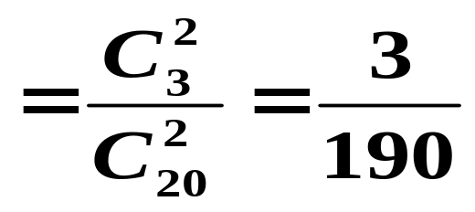
求分布律举例
例1 设有一批产品20件，其中有3件次品，从中任意抽取2件，如果用X表示取得的次品数，求随机变量X的分布律及事件“至少抽得一件次品”的概率。
解：X的可能取值为 0，1，2
P{X=0}
=P(抽得的两件全为正品)
P{X=1}
=P(只有一件为次品)
P{X=2}
=P(抽得的两件全为次品)

Slide 12
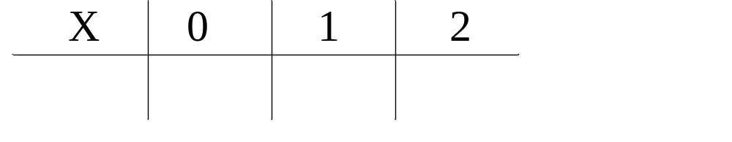

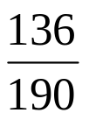

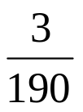
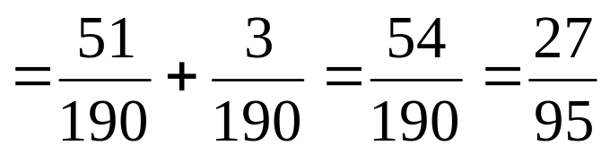
故 X的分布律为
而“至少抽得一件次品”={X≥1}
= {X=1}∪{X=2}
注意：{X=1}与{X=2}是互不相容的！
故
P{X≥1}= P{X=1}+P{X=2}
实际上，这仍是古典概型的计算题，只是表达事件的方式变了

Slide 13
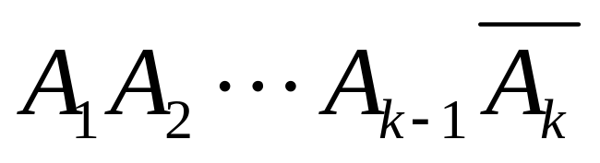
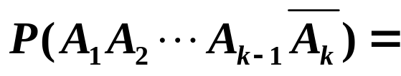
从一批次品率为p的产品中，有放回抽样直到抽到次品为止。求抽到次品时，已抽取的次数X的分布律。
例
解 记A_{i}=“第i次取到正品”,i=1,2,3,…
则 A_{i} , i=1,2,3,… 是相互独立的！ 且
( X=k )对应着事件
X的所有可能取值为 1，2，3，… ,k,…
P(X=k)=
(1-p)^{k-1}p ,k=1,2,…

Slide 14
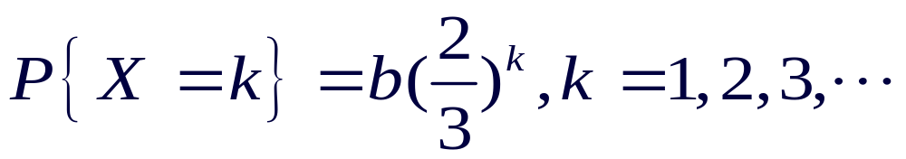
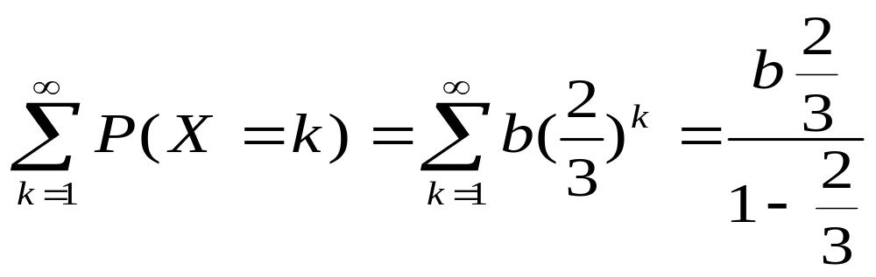
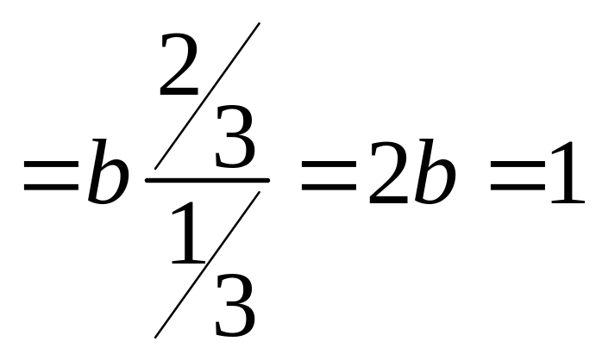
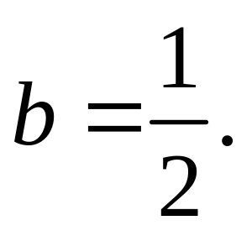
例
设随机变量X的分布律为
试确定常数b.
解
由分布律的性质,有

Slide 15
几种常见的离散型分布
0-1分布(二点分布 )
△定义： 若随机变量X的分布律为:
X
0 1
P
1－p p
则称X服从参数为p 的二点分布或(0-1)分布,
△背景：样本空间只有两个样本点的情况
都可以用两点分布来 描述。
如：上抛一枚硬币。

Slide 16
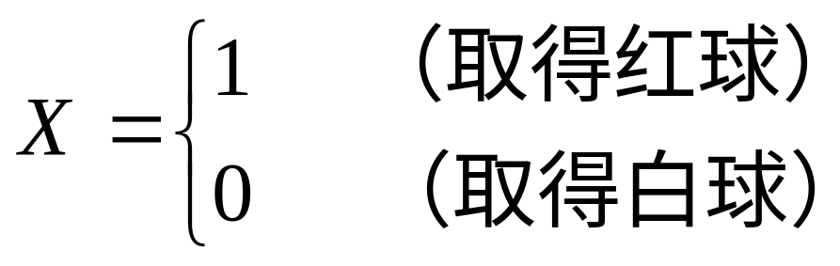
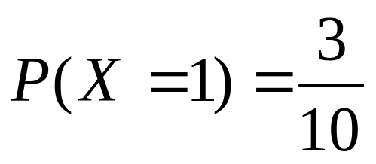
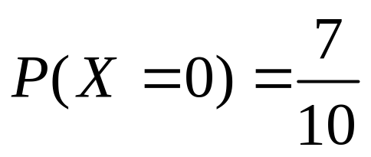
例
设一个袋中装有3个红球和7个白球，现在从中
随机抽取一球，如果每个球抽取的机会相等，
并且用数“1”代表取得红球，“0”代表取得
白球，则随机抽取一球所得的值是一个离散型
随机变量
其概率分布为
即X服从两点分布。

Slide 17
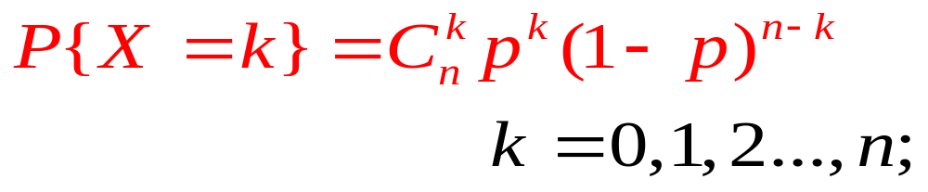
二项分布
Binomial distribution
在n重贝努利试验中,若以X表示事件A发生的次数,
则X可能的取值为0,1,2,3,…,n.
随机变量X的分布律
其中0< p <1, 则称X服从参数为 n, p 的二项分布(也称Bernoulli 分布）,记为
X～B( n, p)

Slide 18
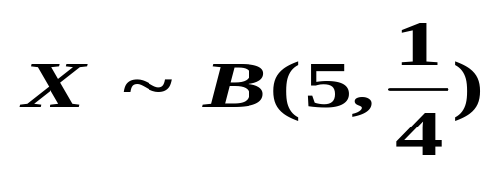
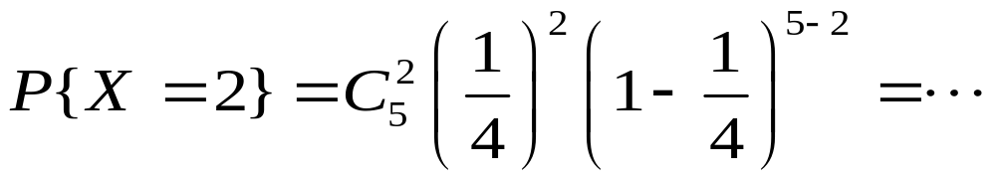
从一批由9件正品、3件次品组成的产品中,有放回地抽取5次,每次抽一件,求恰好抽到两次次品的概率.
例
解
有放回地抽取5件,可视为5重Bernoulli实验
A=“一次实验中抽到次品”，P(A)=3/12,
n=5 p=1/4
记X为共抽到的次品数，则

Slide 19
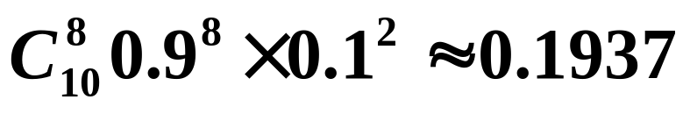
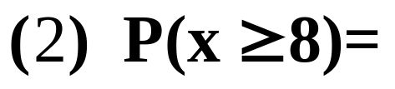
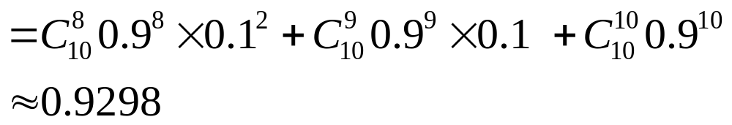
例
一大批种子发芽率为90%，今从中任取10粒.求播种后, 求（1）恰有8粒发芽的概率；（2）不小于8粒发芽的概率。
解
X～B（10, 0.9）
(1) P(X=8)=
P(X=8)+P(X=9)+P(X=10)

Slide 20
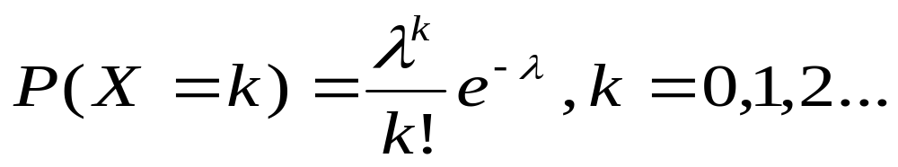
泊松分布 Poisson distribution
定义
若随机变量 X 的分布律为:
其中λ >0, 则称X服从参数为λ的泊松分布
X～P(λ)

Slide 21
实际问题中若干R.v.X是服从或近似服从
Poisson分布的
  服务台在某时间段内接待的服务次数X；
  交换台在某时间段内接到呼叫的次数Y;
  矿井在某段时间发生事故的次数;
  显微镜下相同大小的方格内微生物的数目；
  单位体积空气中含有某种微粒的数目
体积相对小的物质在较大的空间内的稀疏分布，都可以看作泊松分布,其参数 λ 可以由观测值的平均值求出。

Slide 22

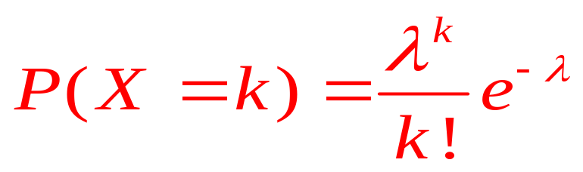

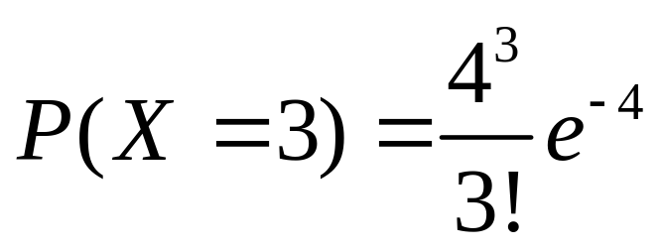
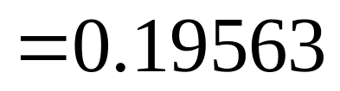
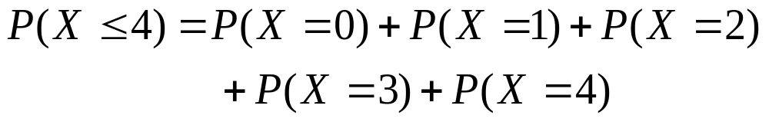
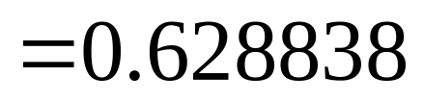
例
已知某电话交换台每分钟接到的呼唤次数X服从
的泊松分布，分别 求（1）每分钟内恰好接到3
次呼唤的概率；（2）每分钟不超过4次的概率
解

Slide 23
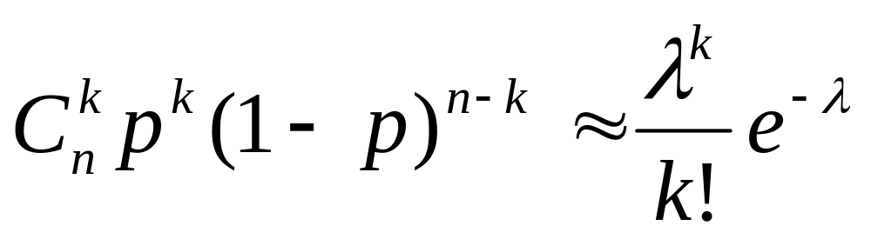
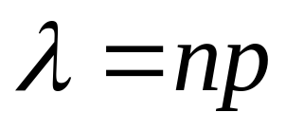
二项分布的泊松近似
The Poisson Approximation to the Binomial Distribution
泊松定理
实际应用中：当n较大,p较小，np适中时，即可用泊松公式近似替换二项概率公式

Slide 24
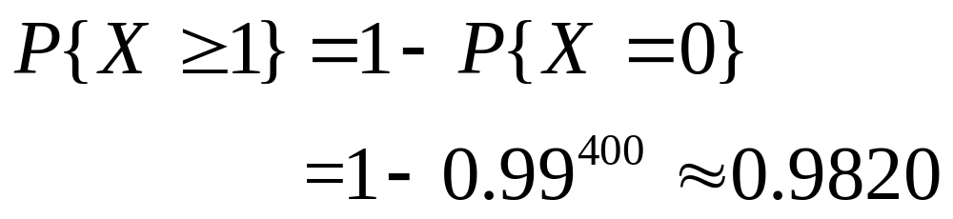
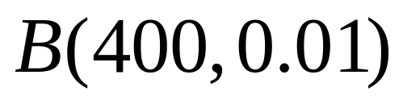
若某人做某事的成功率为1%，他重复努力400次，
则至少成功一次的概率为
成功次数服从二项概率
有百分之一的希望，就要做百分之百的努力

Slide 25
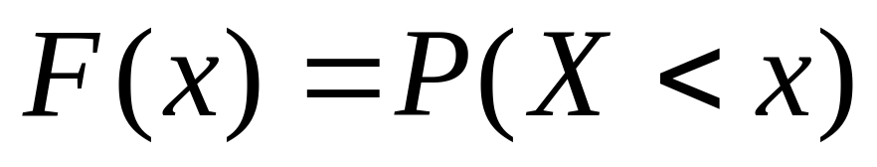
随机变量的分布函数
Distribution Function
分布函数的定义
设X为一随机变量,则对任意实数x，(X<x)是一个随机事件，称
F(x)是一个普通的函数！
为随机变量X的分布函数
定义域为
（－∞，＋∞）；
值域为
［０，１］。

Slide 26

引进分布函数F(x)后，事件的概率都可以用F(x)的函数值来表示。
分布函数表示事件的概率
P（X<b）=F(b)
P（X≥b）=1﹣ P（X<b）=1 - F(b)
P（a≤X<b）=F(b) ﹣ F(a)
P（a≤X<b）=P(X < b)-P(X<a)= F(b)- F(a)

Slide 27
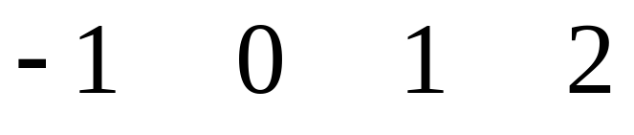
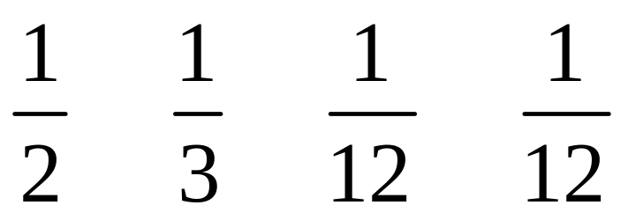
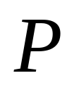
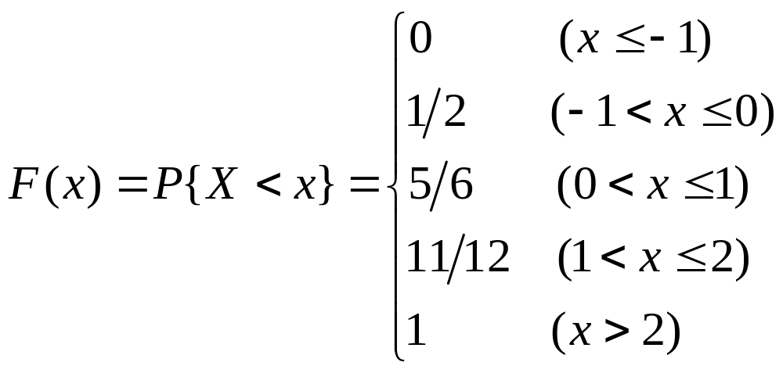
例
已知 X 的分布律为
求X的分布函数，
并画出它的图形。

Slide 28
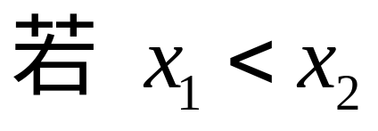
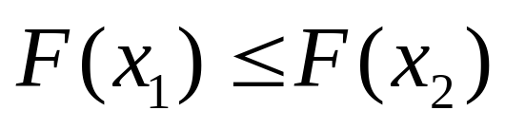
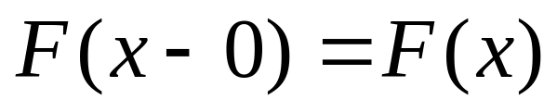
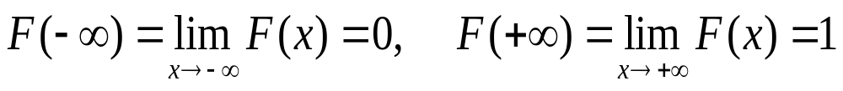


分布函数的性质
F(x)是单调不减函数
F(x)处处左连续
0≤ F(x) ≤1, 且
不可能事件
必然事件

Slide 29

分布函数 F(x)的图形
F(x)是单调不减函数

Slide 30



问一问
是不是某一随机变量的分布函数？
不是
因为
函数
可作为分布函数

Slide 31


概率密度函数
Probability density function p.d.f.
设X为一随机变量，若存在非负实函数 f (x) , 使对任意实数 a < b ，有
定义
则称X为连续型随机变量， f (x) 称为X 的概率密度函数,简称概率密度或密度函数.
分布函数

Slide 32




密度函数在区间上的积分 =
随机变量在区间上取值的概率

Slide 33





概率密度函数的性质
非负性
规范性

Slide 34



密度函数和分布函数的关系
积分关系
导数关系

Slide 35

连续型随机变量的分布函数的性质
连续型随机变量的分布函数在实数域内处处连续
因此，连续型随机变量取任意指定实数值a的概率为0
P(X=a)=0
P(a ≤ X< b)= P(a<X≤b)=P(a ≤ X ≤ b)=P(a<X<b)
X取值在某区间的概率等于密度函数在此区间上的定积分

Slide 36







例：已知密度函数求概率
解 Step1: 利用密度函数的性质求出 a
Step2: 密度函数在区间的积分得到此区间的概率

Slide 37



例：已知分布函数求密度函数
（2)X 的密度函数
解
（2）密度函数为

Slide 38



例：已知密度函数求分布函数
已知连续型随机变量X的概率密度为
求 X 的分布函数
y
解
当 x ≤ 1 时
0
1 2 3 4 5
x
x
当1 < x ≤ 5 时

Slide 39


当 x>5 时
所以
1
0 1 5

Slide 40


练一练
已知连续型随机变量X的概率密度为
（2） 求 X 的分布函数

Slide 41


练一练
（2)求X 的密度函数

Slide 42


均匀分布
Uniform Distribution
定义
  若连续型随机变量X的概率密度为
则称X在区间 （a，b）上服从均匀分布．记为 X ~ U (a, b)
分布函数

Slide 43

意义
0 a b
x
X“等可能”地取区间（a,b）中的值，这里的“等可能”理解为：X落在区间（a,b)中任意等长度的子区间内的可能性是相同的。或者说它落在子区间内的概率只依赖于子区间的长度而与子区间的位置无关。
（ ）
0 a b
x
c d

Slide 44

例
  102电车每5分钟发一班，在任一时刻 某一乘客到了车站。求乘客候车时间不超过2分钟的概率。
设随机变量X为候车时间，则X服从（0，5）上的均匀分布
解
X～U（0，5）
几何概型（一维）

Slide 45






思考
设ξ在[-1，5]上服从均匀分布，求方程
有实根的概率。
解 方程有实数根
即
而 的密度函数为
所求概率为

Slide 46




指数分布
Exponential Distribution
定义
  若连续型随机变量X的概率密度为
则称X服从参数为 的指数分布.
分布函数

Slide 47






例
设X服从参数为3的指数分布，求它的密度函数
及
和
解
X的概率密度

